Slide 1
مادة الحاسوب – المرحلة الاولى
أساسيات الحاسوب والانترنت (اوفيس 2010)
م. م. احمد رمزي

Slide 2
- الفصل الأول / أساسيات الانترنت المحاضرة الثانية
4- الشبكة العالمية (الويب):
تعتبر الويب " الشبكة العلمية" (World Wide Web) من اهم أجزاء الانترنت.

Slide 3
- الفصل الأول / أساسيات الانترنت المحاضرة الثانية
5- بعض المصطلحات المهمة:
1- WWW
2- Web Browser
3- HTML
4- Download
5- Upload
6- E-mail

Slide 4
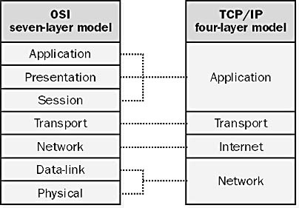
- الفصل الأول / أساسيات الانترنت المحاضرة الثانية
6- أنواع البروتوكولات:
توجد أنواع شائعة من البروتوكلات منها:
1- الايثرنت:
2- Local Talk.
3- حلقة التمرير.
4- FDDI.
5- ATM.

